Slide 1

Para dejar
La Filosofía con niños, una manera
de transformar y alegrar la vida.
Quítate el zapato.

Slide 2

1.
¿Antes de iniciar todas tus clases te regalas 1 minuto de meditación y reflexión con tus estudiantes?

Slide 3
2.
¿Ayudas a los demás con sus problemas y todos los días haces una buena acción?

Slide 4
3.
¿Todos los días tus palabras son positivas y amorosas? ¿Eres impecable en tu comunicación?

Slide 5
4.
¿Cantas y sonríes en tus dificultades y contagias con tu energía a los que te rodean?

Slide 6
5.
¿Das el 100% para que todas las clases se desarrollen de de la mejor manera?

Slide 7
6.
¿Todas las mañanas dejas tu cuarto ordenado y llevas la ropa sucia a su lugar?

Slide 8
7.
¿Ayudas con la limpieza de tu colegio, reciclas las basuras y dejas todo ordenado?

Slide 9
8.
¿Todas las mañanas antes de salir de casa, le dices a los tuyos cuanto los amas?

Slide 10
9.
¿Lees diariamente mínimo una hora, y realizas tus tareas con responsabilidad?

Slide 11
10.
¿Evitas utilizar redes sociales en el colegio, prefieres disfrutar del descanso con tus compañeros?

Slide 12
Para dejar
La Filosofía con niños, una manera
de transformar y alegrar la vida.
Quítate el zapato.

Slide 13




Valorar al otro
Mano en la Barbilla
Los niños preguntan
Método Socrático
Conciencia
ESCUCHA
Rito y símbolos
Intención y
celebración
Participación
filosófica
Pan - Ku el preguntón
Mito y cuentos
Pagina Web
¡Filosofía
Alegra
mi vida!
Tema y
actividad
Meditación filosófica
Llamado
filosófico
Tópicos y preguntas
SILENCIO
RESPETO
Lúdica y fantasía
Llama
pensamientos
VitaCuore
del pensamiento
Trabajo por equipos
Guías y lecturas
Actitudes
filosóficas
¡Filosofa y Vive!
Trabajo Colaborativo
Cinco elementos
Reflexión
Acción
Hoy
aprendí
Filosofar la vida
SABIDURIA

Slide 14
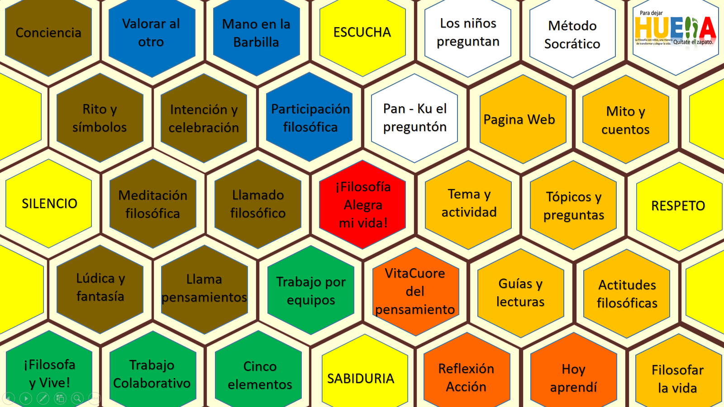
Llamamos el silencio
para poder escuchar,
llamamos la escucha
para poder respetar,
llamamos el respeto
para alcanzar la sabiduría
y conseguir por
fin una mejor vida.
Llamado
Filosófico

Slide 15
Llama
Pensamientos

Slide 16

Participación
Filosófica

Slide 17
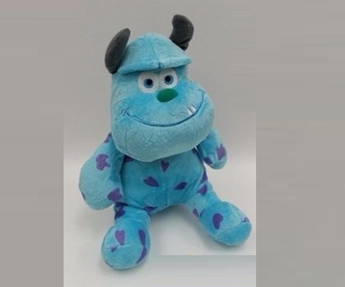
Pan - Ku
El Preguntón

Slide 18
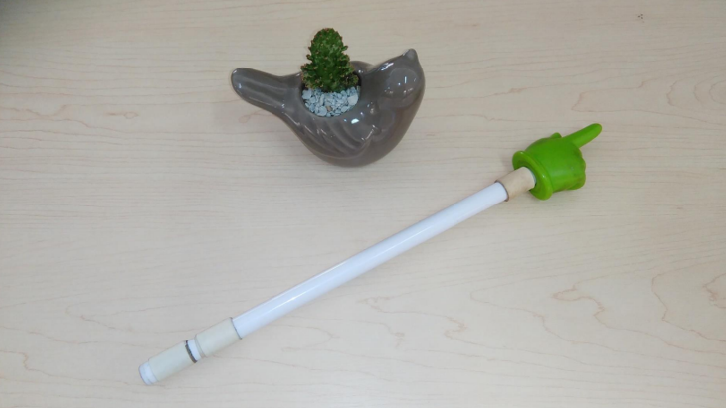
Dedo
Filosófico

Slide 19
Para dejar
La Filosofía con niños, una manera
de transformar y alegrar la vida.
Quítate el zapato.

Slide 20




5. Pasos

Slide 21




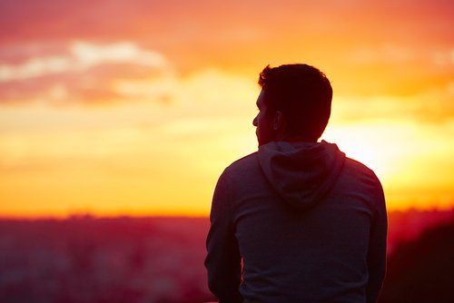
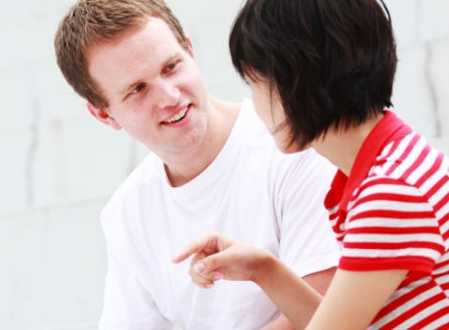
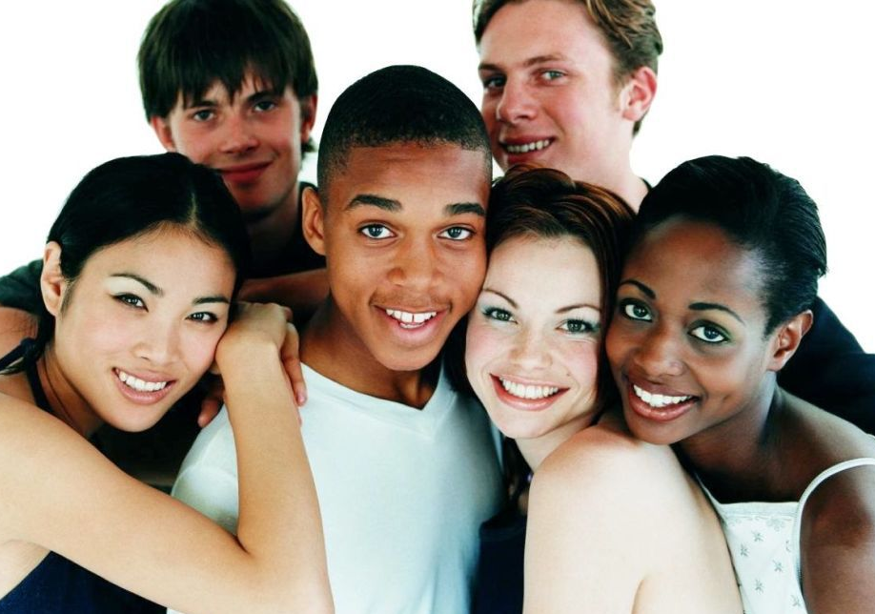
1. Practicar el SER
Si trabajamos el SER, entenderemos que hay maneras sencillas y concretas para alcanzar la ARMONIA. Estos pilares forman nuestro carácter y nos permiten ser mejores día a día.
El SILENCIO, la ESCUCHA y el RESPETO son tres elementos que hacen parte de nuestra realidad y sentido de humanidad.
Silencio Escucha Respeto

Slide 22
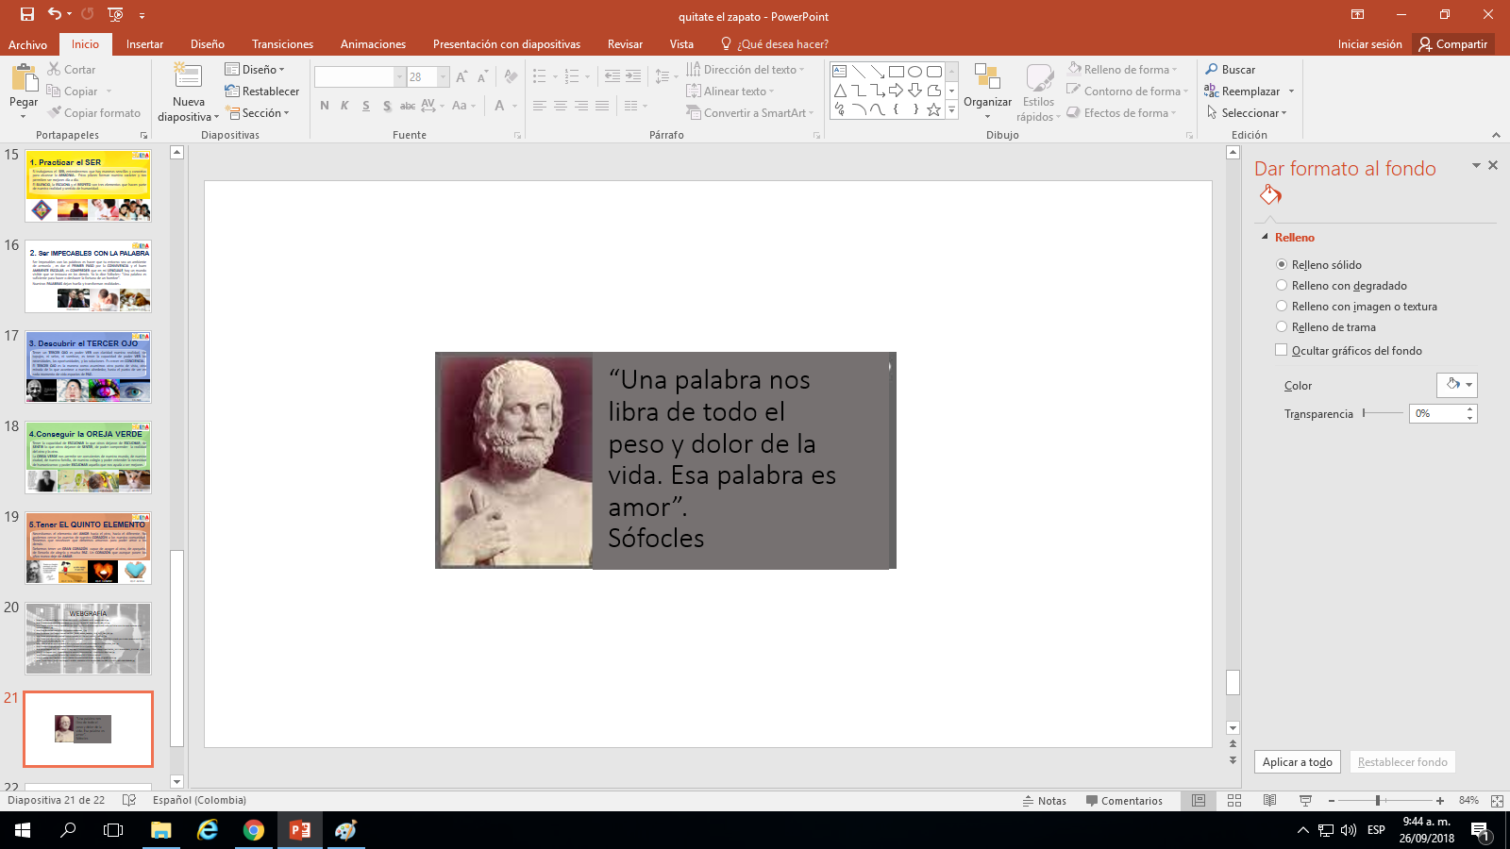
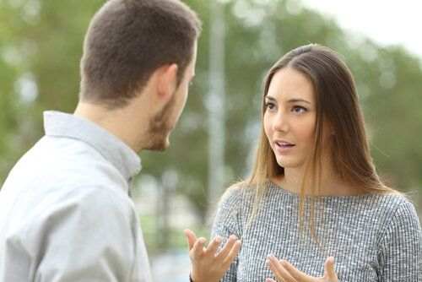
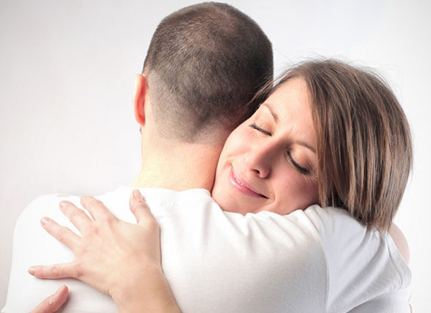
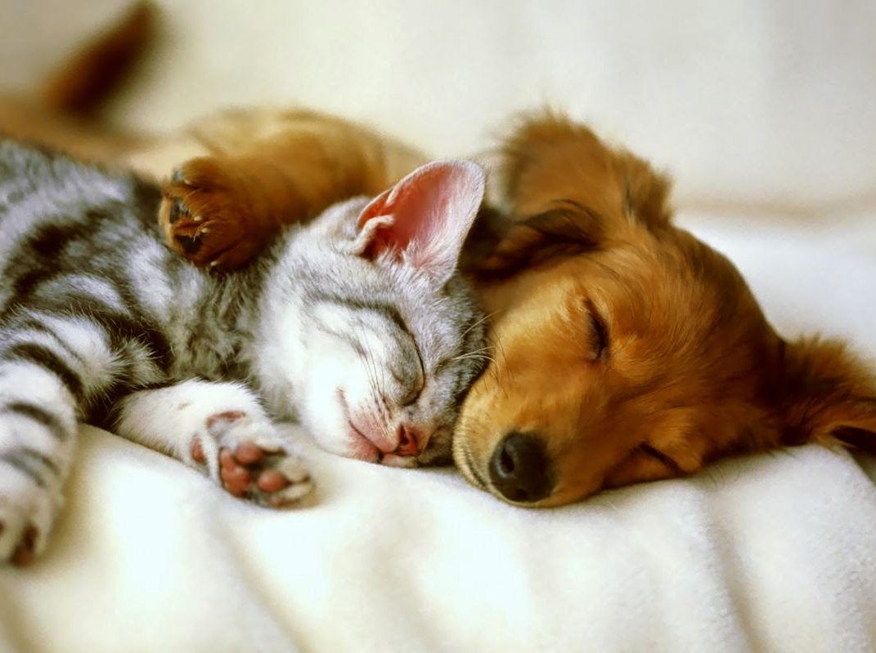
2. Ser IMPECABLE con las PALABRAS
Ser Impecable con las palabras es hacer que tu entorno sea un ambiente de armonía , es dar el PRIMER PASO por la CONVIVENCIA y el buen AMBIENTE ESCOLAR, es COMPREDER que en mi LENGUAJE hay un mundo visible que se instaura en los demás. Ya lo dice Sófocles: “Una palabra es suficiente para hacer o deshacer la fortuna de un hombre”.
Nuestras PALABRAS dejan huella y transforman realidades.
dialogue perdone Reconcíliese

Slide 23
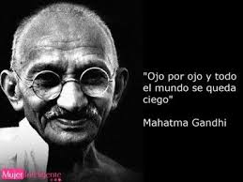


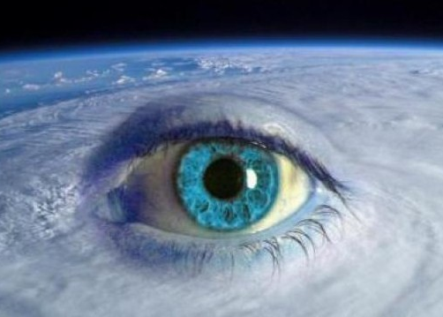
3. Descubrir el TERCER OJO
Tener un TERCER OJO es poder VER con claridad nuestra realidad, sin tapujos, ni velos, ni sombras, es tener la capacidad de poder VER las necesidades, las oportunidades, y las soluciones. Es crecer en CONCIENCIA.
El TERCER OJO es la manera como asumimos otro punto de vista, otra mirada de lo que acontece a nuestro alrededor, hasta el punto de ver en cada momento de vida espacios de PAZ.
Espiritual paz calma

Slide 24
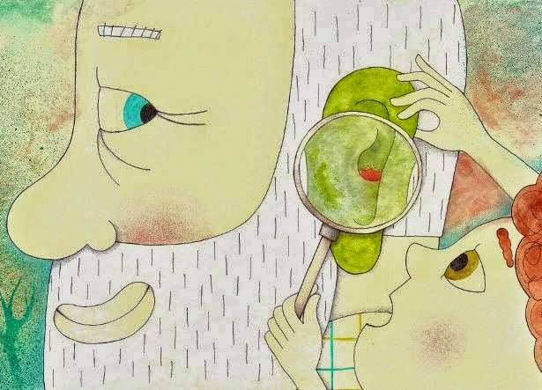
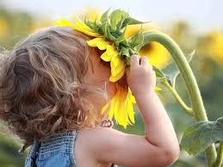
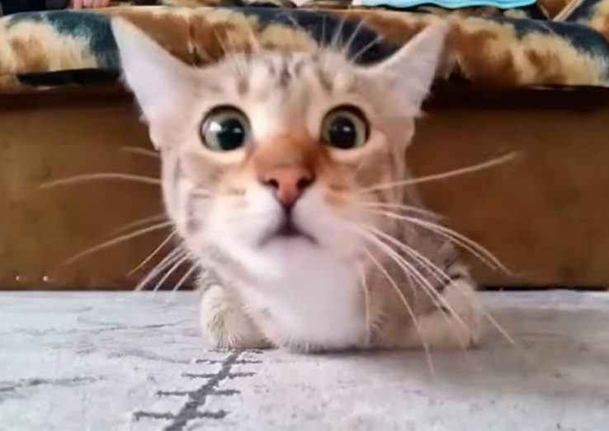
4.Conseguir la OREJA VERDE
Tener la capacidad de ESCUCHAR lo que otros dejaron de ESCUCHAR, de SENTIR lo que otros dejaron de SENTIR, de poder comprender la realidad del otro y lo otro.
La OREJA VERDE nos permite ser conscientes de nuestro mundo, de nuestra ciudad, de nuestra familia, de nuestro colegio y poder entender la necesidad de humanizarnos y poder ESCUCHAR aquello que nos ayuda a ser mejores.
consciente ecológico atento

Slide 25

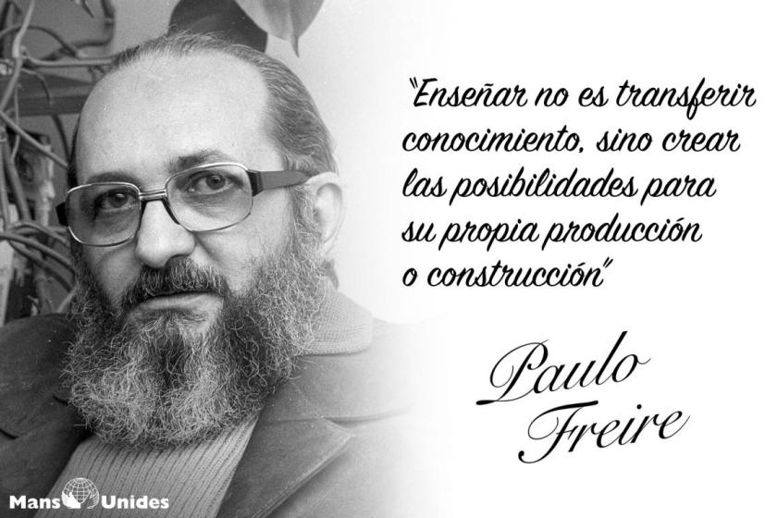

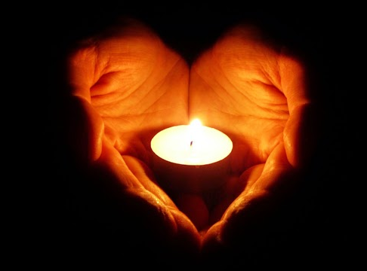
5.Tener EL QUINTO ELEMENTO
Necesitamos el elemento del AMOR hacia el otro, hacia el diferente. No podemos cerrar las puertas de nuestro CORAZÓN a nuestra comunidad. Tenemos que reconocer que debemos amarnos para poder amar a los demás y juntos formar ciudadanía.
Debemos tener un GRAN CORAZÓN capaz de acoger al otro, de apoyarlo, de llenarlo de alegría y mucha PAZ. Un CORAZÓN que aunque pasen los años nunca deje de AMAR.
que sea ejemplar que ilumine que acoja

Slide 26

WEBGRAFÍA
https://i.pinimg.com/736x/1a/91/7f/1a917f9755d91f21c20a596ddb17f65d--google-search.jpg
http://cuentaconmigoahora.files.wordpress.com/2012/11/demostrar-amor-familia_400_225.jpg
http://exolas.com/wp-content/uploads/2015/01/esta-increible-amistad-ha-transcendido-todos-los-limites-entre-los-seres-humanos-y-los-animales-exolas-1.jpg
http://img.desmotivaciones.es/201103/manoscruzadasrazas_1.jpg
http://a.abcnews.com/images/International/obit_frame_Nelson_Mandela_1918_2013_16x9_992.jpg
http://www.uniminutoradio.com/wp-content/uploads/2017/04/noticias2010_-3463921.jpg
http://www.centrofuturel.com/uploads/2/2/0/8/22083694/el-respeto-hacia-los-demas-viene-determinado-por-el-saber-ponerse-en-el-lugar-del-otro-sentir-empatia-jpg_orig.jpg
http://cdn2.salud180.com/sites/default/files/styles/medium/public/field/image/2012/03/escuchar_final.jpg
http://cursopsicologiapositiva.com/wp-content/uploads/2016/07/perdo%CC%81n.jpg
http://4.bp.blogspot.com/-fRFz1O8T9ZI/VZMqrtMgQ7I/AAAAAAAAakg/UQNHEL48qxg/s1600/560799_10151181834307422_771727582_n.jpg
http://1.bp.blogspot.com/-7Eq0a6SdWXo/VQs1xXA0KVI/AAAAAAAAC40/-35e8lGOo70/s1600/lupa.jpg
http://todossomosuno.com.mx/portal/wp-content/uploads/2013/10/tercer-ojo.jpg
https://i.pinimg.com/736x/95/13/34/95133489bc5b2693803ed224f1f7c0d5--mahatma-gandhi-no-se.jpg
https://userscontent2.emaze.com/images/310c98b0-ceb0-492a-b32b-208c83a5686c/c9e2fd67-c716-422c-b6f5-c08630068ef4.jpg

Slide 27
Para dejar
La Filosofía con niños, una manera
de transformar y alegrar la vida.
Quítate el zapato.

Slide 28

La Filosofía con niños,
una manera
de transformar
y alegrar la vida.

